Slide 1

Aktionstag der Liebfrauenschule mit sozialen Einrichtungen vor Ort
10. September 2026

Slide 2
Was ist der Day of Caring?
Persönliche Begegnung und Unterstützung von Fachkräften vor Ort ​
mindestens vier Stunden zwischen 8.00 – 14.00 Uhr ​
(Anwesenheitspflicht)
Einrichtungen der Senioren- oder Behindertenhilfe, Flüchtlingsunterkünfte, Krankenhäuser, Kindertagesstätten,
Tierheime, offene Ganztagsschulen o.ä.
Einsatzmöglichkeiten: kreativ-künstlerisch, sportlich-spielerisch, handwerklich oder hauswirtschaftlich.

Slide 3
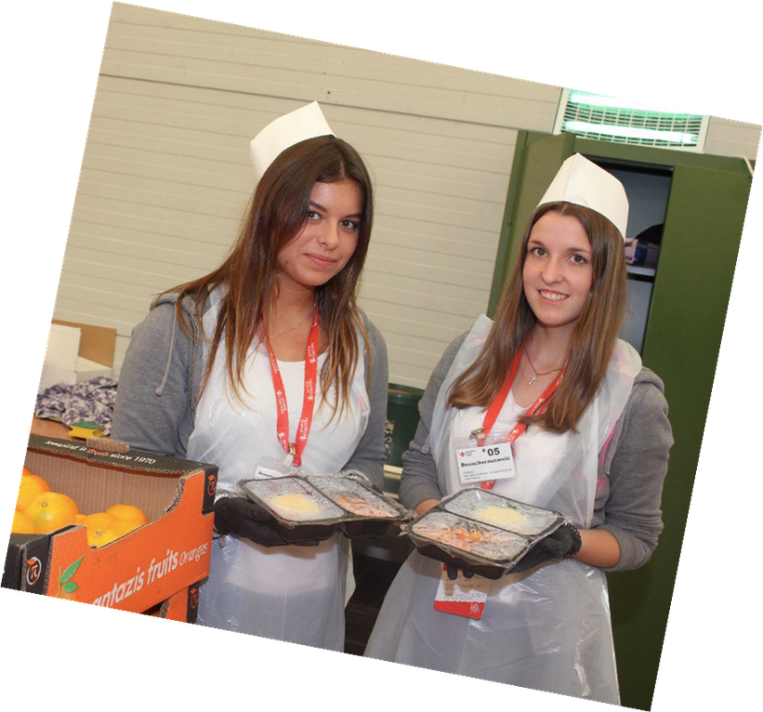
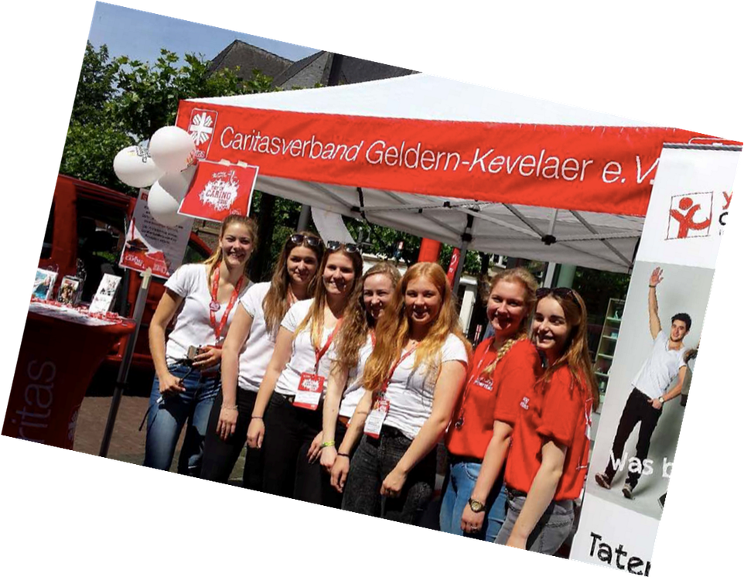
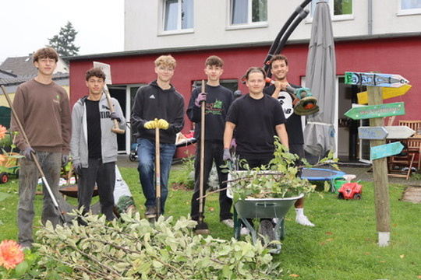
Was ist der Day of Caring?
Soziales Engagement auch als Klassengemeinschaft möglich
Die inhaltliche Gestaltung des Tages wird gemeinsam mit der Einrichtung individuell festgelegt

Slide 4
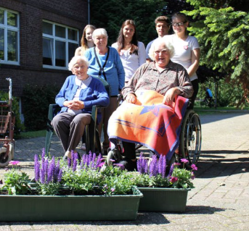
Wozu der Day of Caring?
Einblick in verschiedene Lebenswelten​
Engagement für andere
Förderung der sozialen Verantworung
Berufliche Orientierung und Knüpfung erster Kontakte
Stärkung der Schulgemeinschaft über gemeinsame Erfahrungen
Leben des christlichen Menschenbildes

Slide 5
Wie geht Day of Caring?
Eigenständige Suche nach einem Hospitationsplatz
Anmeldung über Forms
Begleitung und Besuch in den Einrichtungen durch Lehrkräfte
Gemeinsamer Ausklang des Day of Caring in unserer Schule
Erfahrungen werden Thema des Eröffnungsgottesdienstes des Schuljahres 2026/2027

Slide 6
Anmeldung in Einrichtung bis zum:
08. Juli 2026

Slide 7
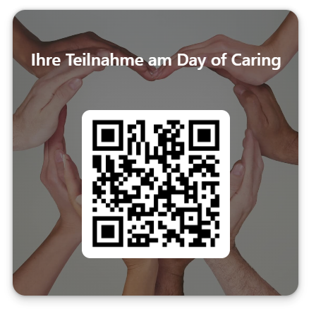
Anmeldevorgang:
Als Einzelperson:
Als Klasse:
Bitte bei den Klassenlehrer:innen anmelden.

Slide 8
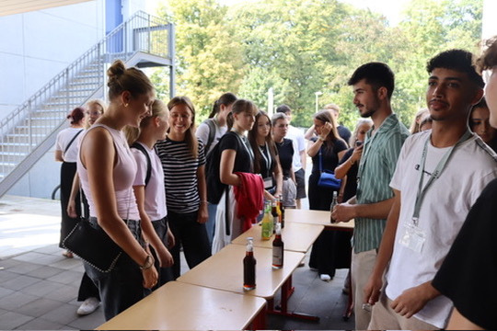
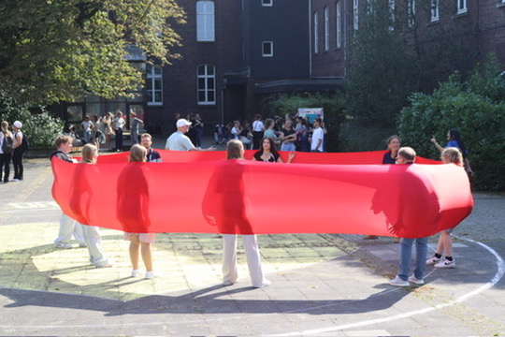
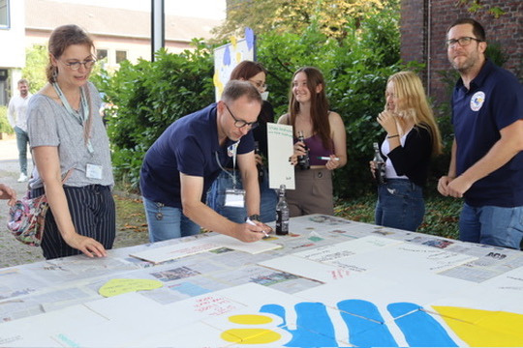
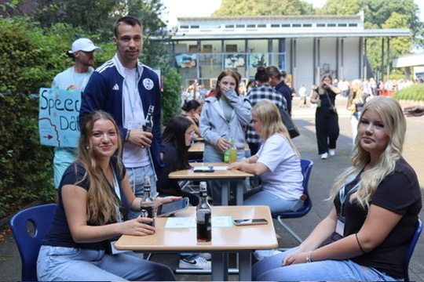
Gemeinsamer Ausklang
Der gemeinsame Ausklang mit Getränken, Snacks und themenbezogenen Aktivitäten findet von 14:00 - 16:00 Uhr in der Schule statt

Slide 9
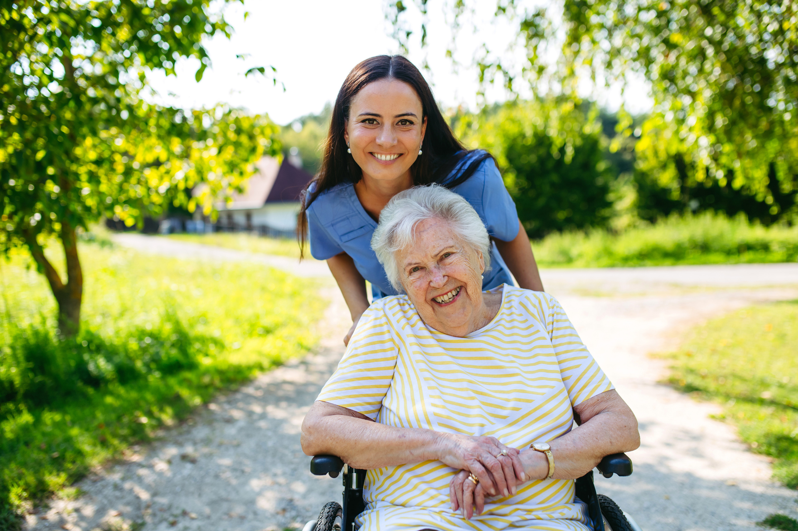
Social Media Team LFS
Haben Sie Lust, den Day of Caring als Social-Media-Reporter:innen auf unserem Instagram Kanal zu begleiten und Ihre ganz persönlichen Einblicke in diesen besonderen Tag des sozialen Engagements zu teilen?
Dann melden Sie sich gerne über Teams bei:
Vanessa Finger

Slide 10
Wir freuen uns auf das ​
MITEINANDER
FÜREINANDER​
am 10. September 2026!

